Slide 1


食べ物クイズ
～お米編～（全９問）

Slide 2

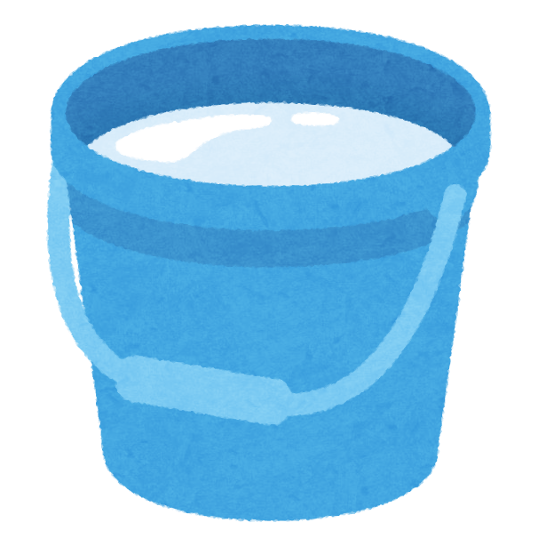
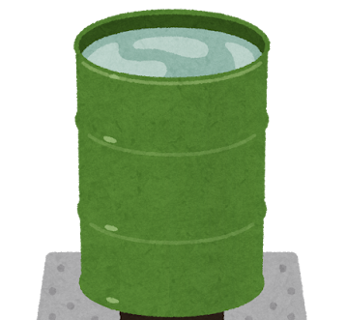
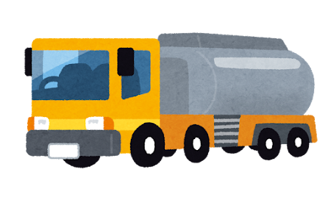
第１問
お米を作るにはたくさんの水が必要です。
１kgのお米をとる稲を育てるのに、どれ位の水が必要でしょうか？
（お茶碗約16杯分のごはん ※お茶碗1杯150gで計算）
①バケツ１杯（約１５リットル）
②ドラム缶１杯（約２００リットル）
③タンクローリー１台（約５０００リットル）

Slide 3

答え ③
お米のことを「水稲（すいとう」と呼んだりします。
１日に食べるお米を２００gとした場合、お風呂５杯分（約１０００リットル）の水が必要で、１kgのお米を作るには約５０００リットルの水が必要になります。

Slide 4
第２問
お米を収穫するまでには、たくさんの手間がかかっていますが、「米」の漢字には「○もの手間がかかる」と、ある数字が表現されています。○に入る数字は何でしょう？
①１１
②４４
③８８

Slide 5
答え ③
「米」という字を分解すると、「八」と「十」と「八」に分けることができ、このことから、米作りには「八十八」もの手間がかかるといわれています。
もみふり、田おこし、代かき、田植え稲刈りなど、米作りには、たくさんの人の手がかかっているという意味の数字で、お米を大切にする日本人の思いが込められているのです。
８８歳のお祝いを「米寿」というのも、このことからきています。新米は香りも良いので、よく味わって、季節の味を楽しみましょう。

Slide 6
第３問
米作りにはたくさんの作業があり、収穫してからもいくつもの作業があります。収穫した稲穂から実をとりはずしたり、けずったりして食べやすい白いお米にします。下の画像は、それぞれの段階のお米ですが、これらを正しい順番に並べましょう。
①稲穂→もみ→玄米→白米
②稲穂→玄米→もみ→白米
③稲穂→もみ→白米→玄米

Slide 7




答え ①
まず脱穀（だっこく）して「稲穂」から「もみ」をとりはずします。
その「もみ」もみすりをしてもみ殻をとりのぞき、「玄米」にします。
最後に「玄米」精米してぬかや胚芽をとりのぞき、「白米」にします。

Slide 8

第４問
お茶わん一杯のごはん（１５０g）には、何つぶのお米が入っているでしょうか？
①１３００つぶ
②２３００つぶ
③３３００つぶ

Slide 9

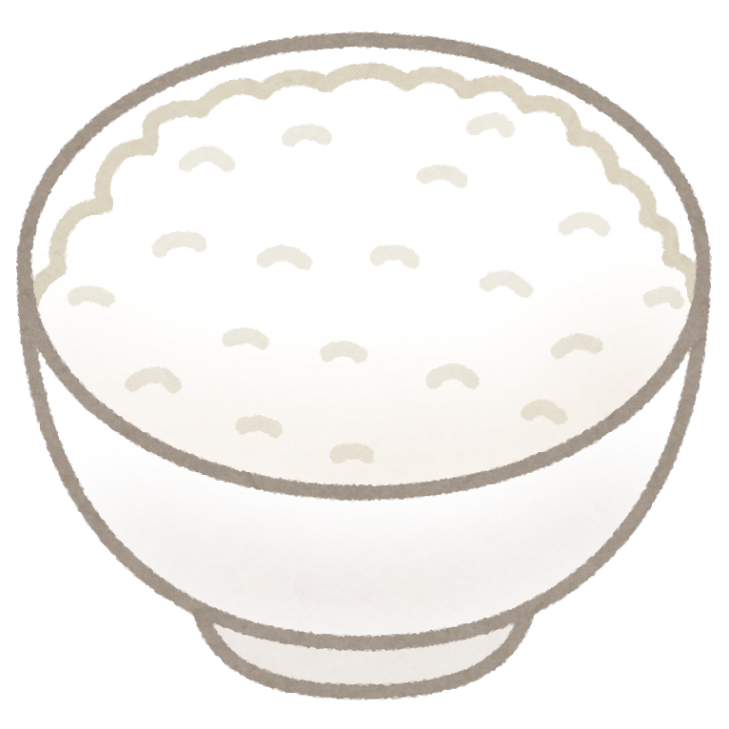
答え ③
お茶わん一杯のごはん（１５０g）は、つぶの大きさにもよりますが、およそ３３００つぶのお米が入っています。
１本の稲穂からは約７０～１００つぶのお米がとれるので、約３３～４７本の稲穂でお茶わん一杯分になります。

Slide 10

第５問
米の売り場では、新米のシールが、貼られていますね。
ところで、「新米」とよばれるには、
日本では決まりがあります。どんな決まりがあるのでしょうか？
①収穫した後、ひと月以内に精米され、袋 につめられたもの。
②収穫した後、2か月以内に精米され、袋 につめられたもの。
③収穫した年の12月31日までに精米され、袋につめられたもの。

Slide 11
答え ③
沖縄などでは、6月下旬から7月に新米が出回ります。
米の収穫は日本列島を北上します。東北や北海道で米が収穫されるのは10月です。実りの秋に日本全国の新米をいただくことができます。農家の方々への感謝の気持ちを忘れないようにして、
おいしくいただきましょう。

Slide 12
第６問
お米をはかる単位を「合」といいますが、「1合」とはどのくらいの量でしょうか？
①180ｍｌ
②200ｍｌ
③1000ｍｌ

Slide 13
答え ①
「合」はお米やお酒をはかるのに昔から使われていた単位です。
炊飯器についている計量カップは1合180mlになっていて、このカップでお米をはかれば内がまの目盛に合わせて水を入れると上手に炊けます。
料理でよく使う普通の計量カップは200mlです。

Slide 14
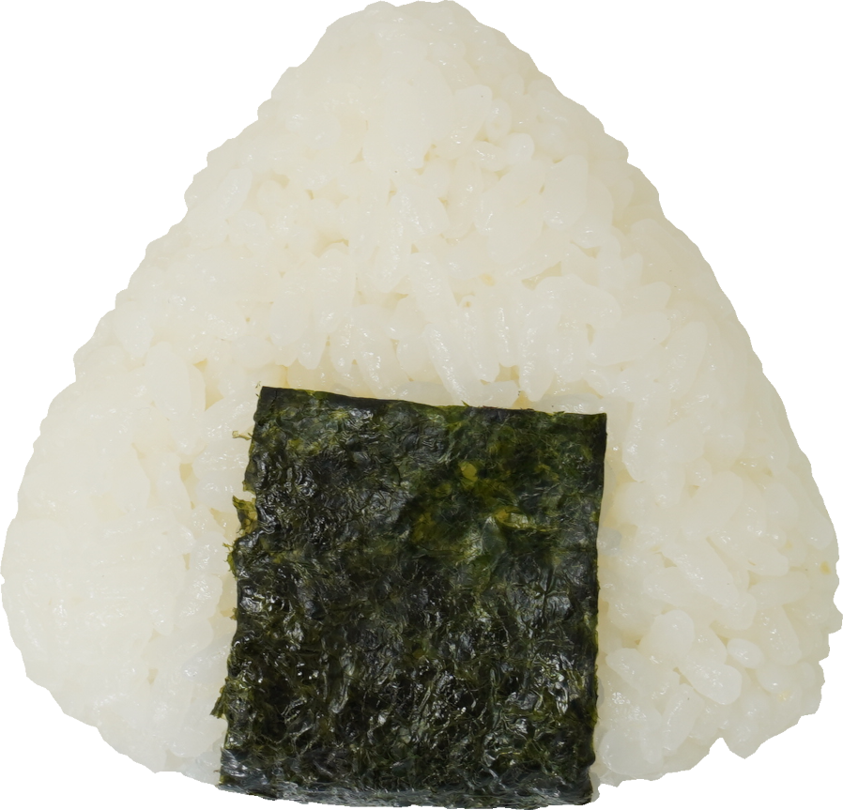
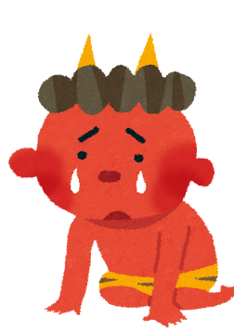
第７問
お弁当には欠かせないおにぎり。
実はおにぎりは、昔から鬼がきらいな食べ物
だと言われています。それはどうしてでしょう？
①鬼は、おにぎりの中にはいっている梅干しがきらいだから
②おにぎりという名前は、鬼を切るという意味だから
③鬼は、肉しか食べないので、ごはんがきらいだから

Slide 15
答え ②
おにぎりと言う名前は、鬼を切ると言う意味だからです。
おにぎりのことを「おむすび」と言いますが、ごはんをむすぶと、米が持つエネルギーが強くなり、体の中で大きな力にかわると昔から信じられていました。「おむすび」と言う意味は、宇宙や自然のエネルギーを結んだものであると言われます。そんな大きなエネルギーが鬼をやっつけるのでしょう。
ごはんはゆっくりと消化吸収されるので、一度お腹に入ると、なかなかお腹がすきません。お腹がとてもすいたときには「おやつ」に「おむすび」を食べてみるのはどうかな？元気が出てきますよ。

Slide 16
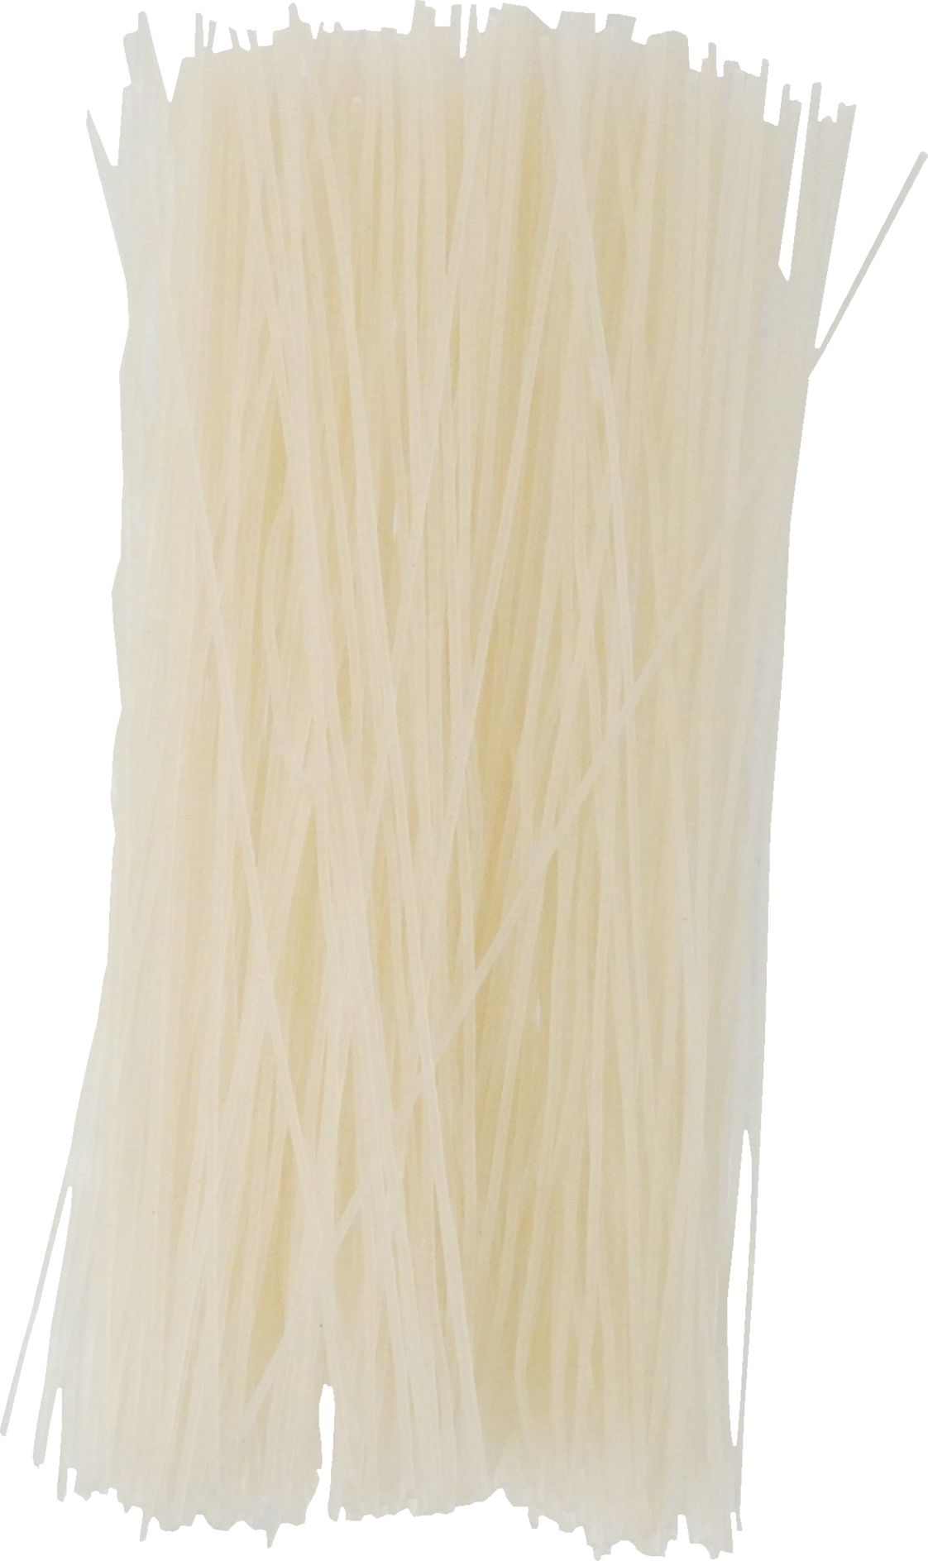
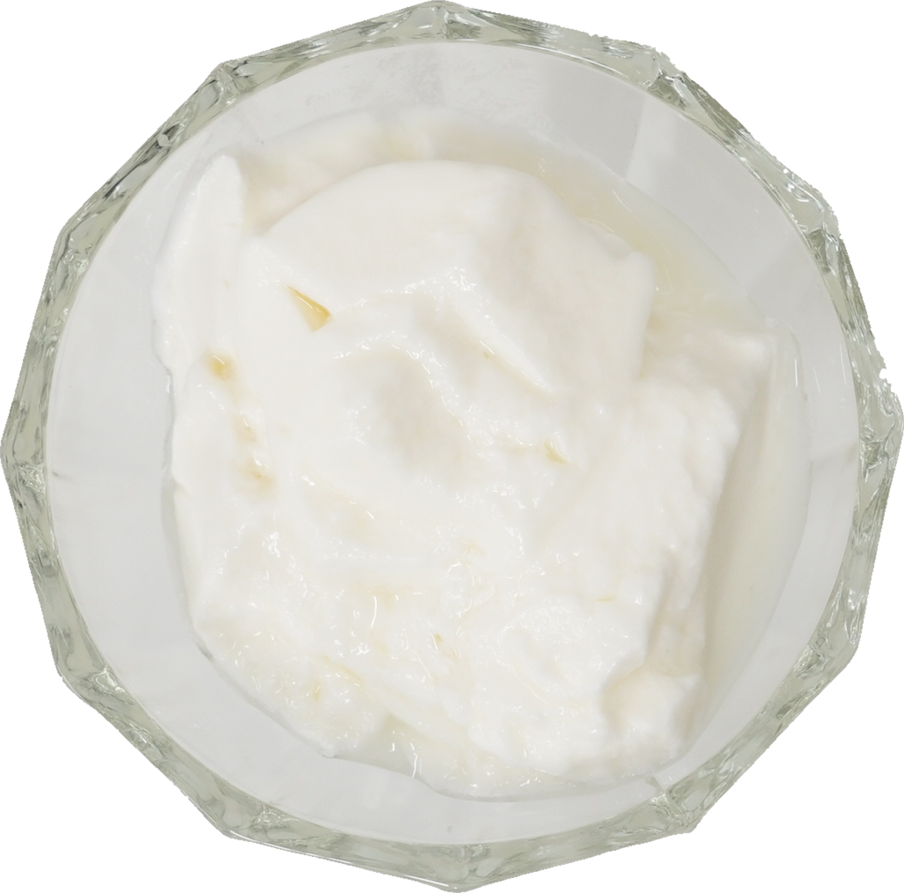
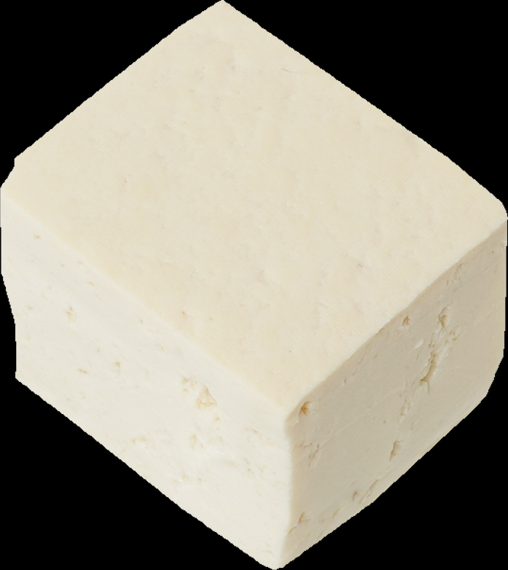
第４問
お米を食べているのは日本人だけではありません。とてもたくさんの国で食べられています。
そして、お米からはいろんなものを作ることができます。
さて、次のうち、お米から作ることができるものはどれでしょうか？
①めん ②ヨーグルト ③とうふ

Slide 17
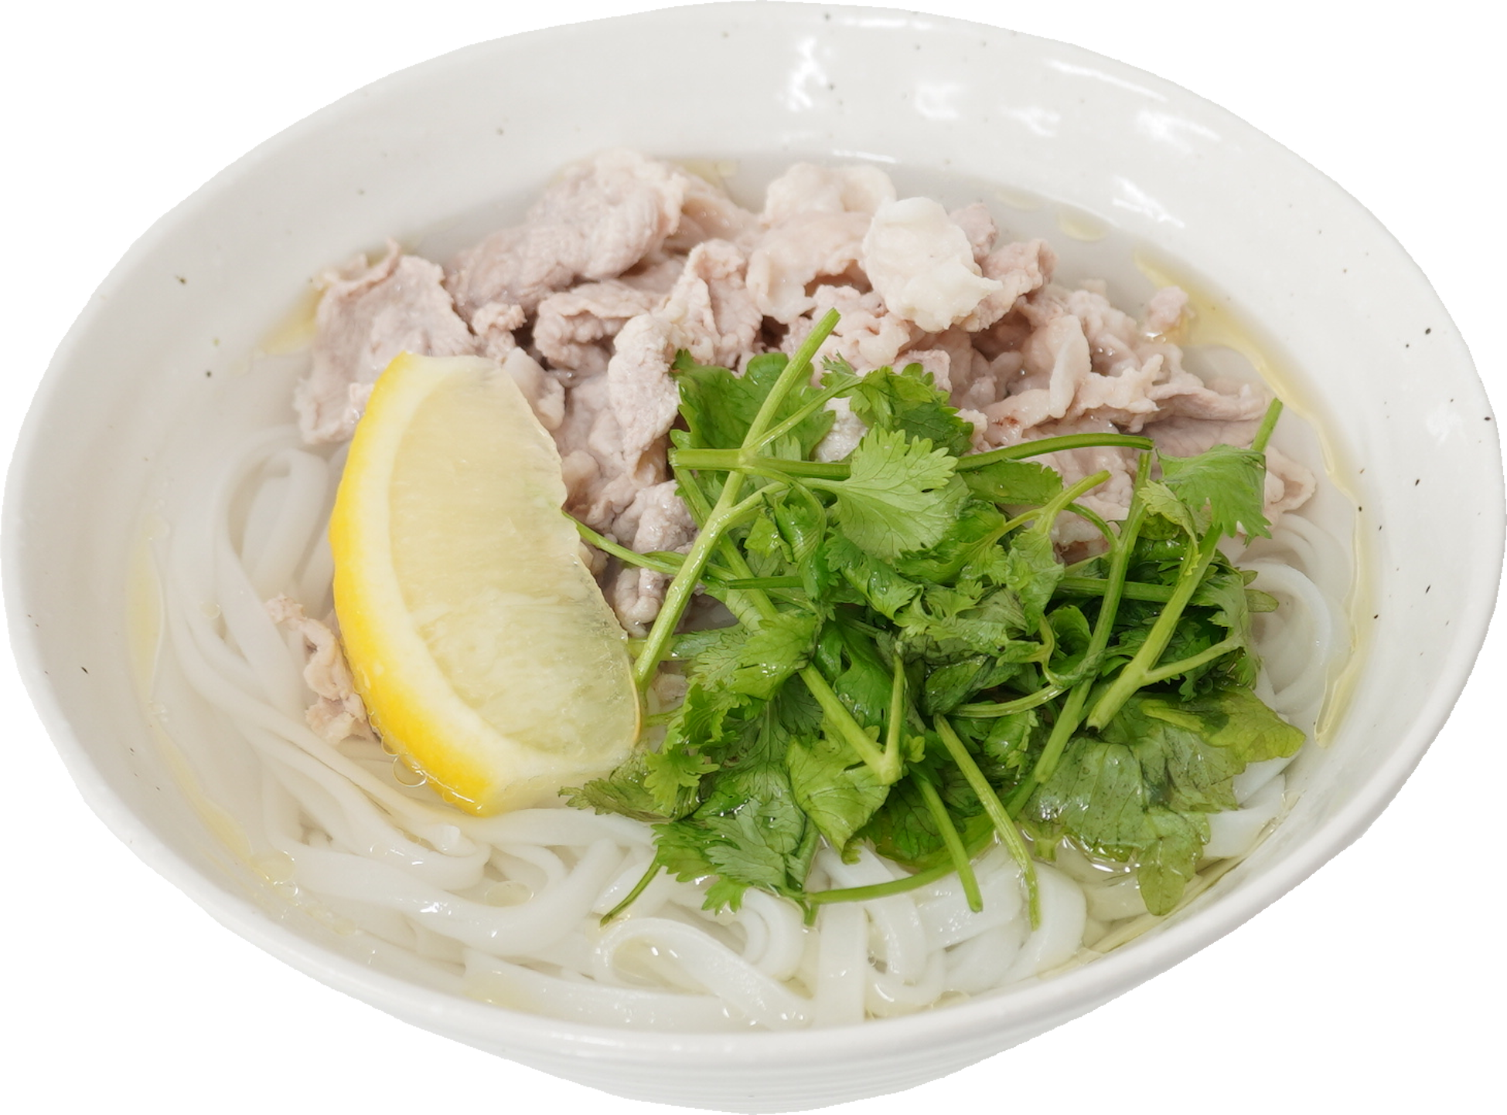
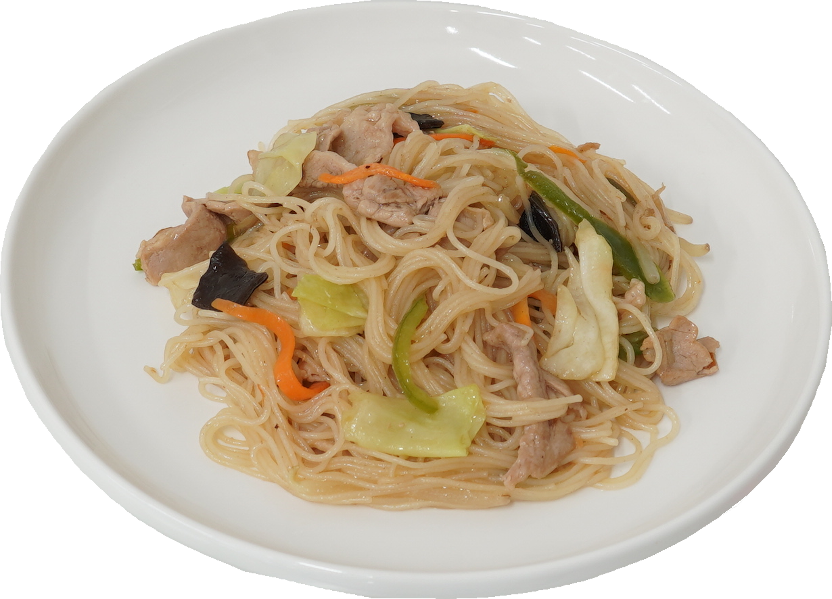
答え ①
お米から麺を作っている国はアジアにたくさんあります。
たとえばベトナムに「フォー」、台湾に「ビーフン」という麺があります。これらのアジア近隣の国はお米をごはんとしても食べられています。
麺のほかにどんなものが作られるか考えてみましょう。
ベトナム「フォー」
台湾「ビーフン」

Slide 18
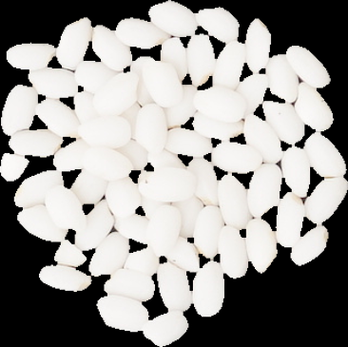
もち米
第７問
日本では普段食べるお米(うるち米）ではない
餅（もち）米を使用して、もちを作ります。
古来より、とても大切なものや、良いものを、神様にお供えする
習慣があります。
もちも、その年の神様へのお供え物として、お正月の前に用意します。
さて、おもちの生産量が日本１位は、新潟県ですが、
もち米の生産量が多いのはどこでしょう？
①北海道 ②佐賀県 ③新潟県

Slide 19

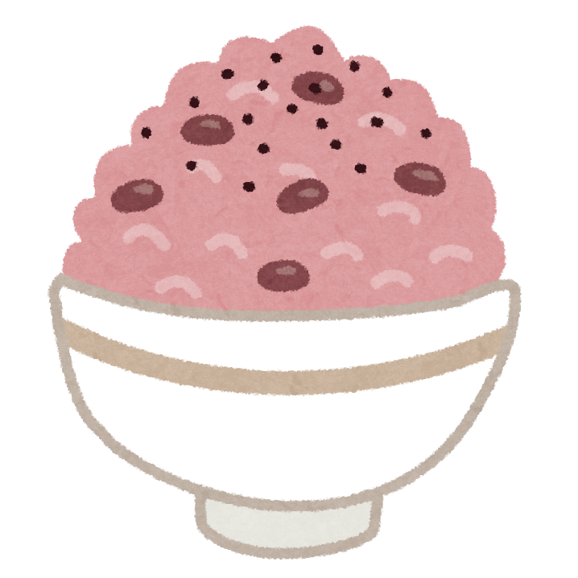
答え ①
もち米は、おもち以外にもおこわや、お赤飯などにも使用されます。

